Slide 1


QCM-C-PDP
Portable 케이블 부분방전 모니터링 시스템
변압기, 회전설비, 스위치기어의 금속 피복Termination box와 전력케이블의 안정적인 운전 보장
HV/MV 전력 케이블의 주기적인 PD 점검은 비계획적인 정전으로 인한 손실과 사고를 예방 할 수 있다.
정확한 PD발생 지점 검출(within 0.2% to 1% of cable length) 유지보수 비용을 최소화 할 수 있다.
포터블 장비 수명 및 장기간 사용이 가능하도록 견고하고 이송에 용이하도록 설계
Background 노이즈를 효과적으로 제거하기 위한 보다 진보된 노이즈 제거 및 필터링 기술
●
●
●
●
●
제 품 요 약
Description QCM-C-PDP portable 시스템은 전력케이블 및 각종 회전설비, 변압기, 스위치기어의 금속피복 터미네이션 박스의 부분방전을 측정하는데 이용된다.
전체 케이블 길이의 0.2% ~ 1%의 정확도로 PD 발생 위치를 찾아낼 수 있다.
The QCM-C-PDP는 케이블과 터미네이션 박스의 활선 상태에서 PD측정이 가능하다.
Application The QCM-C-PDP 케이블 PD진단 장비는 케이블에서 발생하는 PD를 효과적으로 검출해낼 수 있다.
발전소와 대규모 산업단지내 각종 송배전 라인의 전력케이블과 케이블 종단 터미네이션의 HV 절연테스를 위해 사용된다. 취득된 PD데이타는 케이블 상태에 따른 계획정비를 가능하게 할 것이다.

Slide 2


QCM-C-PDP Portable 케이블 부분방전 모니터링 시스템
각종 설비 Termination box 와 전력 케이블의 안정적인 운영 보장
●
일반적으로 케이블 절연문제 발생시 부분방전이 발생한 후에 열화가
진행된다.
초기단계의 PD 감지는 불시사고를 예방할 수 있다.
QCM-C-PDP 시스템은 기존 운영중인 전력 케이블 내,외부에서 발생하는 PD를 고장이전에 초기에 진단한다.
●
●
HV/MV 전력 케이블에서 발생하는 PD의 정확한 측정은 돌발 정전사태에 따른 손실을 방지한다.
●
HFCTs (High Frequency Current Transformers) 은 광대역 주파수대역
(200 kHz - 15 MHz)에서 사용된다.
TEV (Transient Earth Voltage) 센서는 케이블 내부 PD인지 외부 방전 (코로나 , 표면방전) 인지 구분을 할 수 있다.
입증된 기술을 바탕으로 한 진보된 노이즈 제거 기술 – Wave Filtering
취득된 데이터는 다양한 패턴으로 분류
분석 및 레포트 기능을 바탕으로 보수를 할지 교체를 할지 결정이 가능
●
●
●
●
정확한 PD 발생위치 추적 ( 케이블 길이의 0.2% ~ 1% 이내)기능으로 유지보수 비용 절감
●
Time Domain Reflectometry” (TDR) 방식에 기초한 정확한 PD 발생위치 추적
높은 샘플링비율과 PD 이벤트별 알람 설정기능
Transponder는 케이블 내부에서 발생하는 PD의 정확한 위치를 찾아내기 위하여 5km이상의 긴 전력케이블에 사용된다.
HV PD 분석장비 분야에서 25년 이상의 기술력 축적
●
●
●
시스템에서 감지한 다양한 상황별 취득 데이터의 패턴별 분류
●
데이터를 분석하기 이전의 가장 중요한 단계는 취득된 상황별 데이터를 패턴별로 분류해 내는 것이다. ( 노이즈, PD 발생율. PD 크기 등)
분석 소프트웨어에서는 이런한 상황별 발생 데이터를 자동 분류해낸다.케이블 PD, 외부 PD, 노이즈 또는 간섭신호 별로 분류된다.
케이블 PD의 위치도 손쉽게 자동 분류되어 표현된다.
●
●
사용기간 및 수명 연장을 고려한 견고하고 튼튼한 디자인
●
IP66 보호 Case
필터와 서지보호장치 내장
Qualitrol DMS 숙련자들의 On-line 기술지원
●
비정전, 활선상태에서 PD측정
●
HFCT센서들은 활선상태의 케이블 접지에 체결할수 있다.
TEV 센서들은 금속재질의 스위치기어에 자석타입으로 부착된다.
HFCT 케이블 전기장 영향을 받지 않는다.
데이터 수집장치와 분석장치간의 간단한 인터페이스
●
●
●
●
●
전력케이블내의 부분방전 측정이 필요한 이유
●
케이블 고장은 일반적으로 수개월, 수년간의 열화단계에 의해 진행된다.
절연열화는 열화지점에서 발생된 PD에 의해 발생한다.
PD 분석과 발생지점추적은 케이블 절연상태를 판단하고 결과적으로 전력케이블의 수명을 결정할 수 있다.
●
●

Slide 3

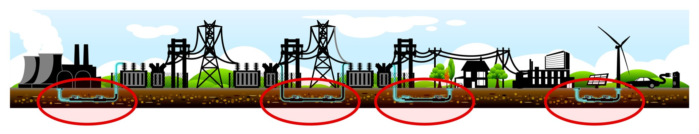
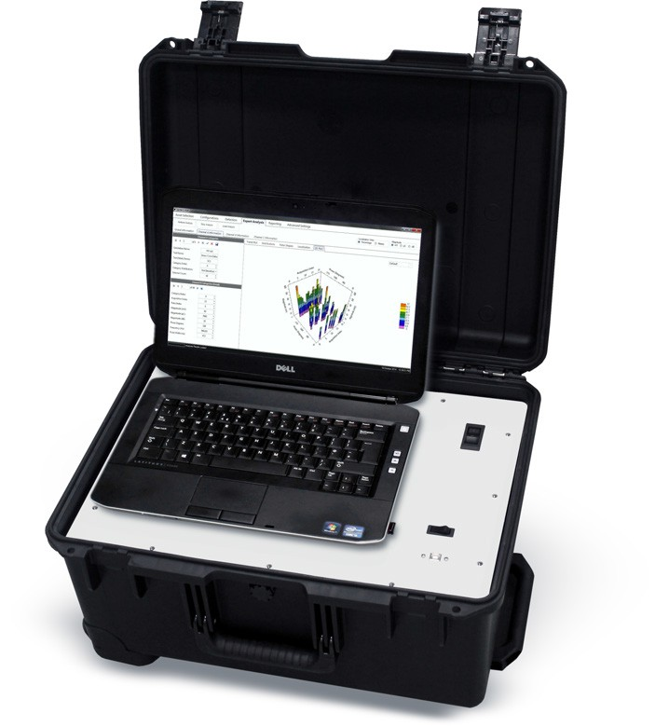
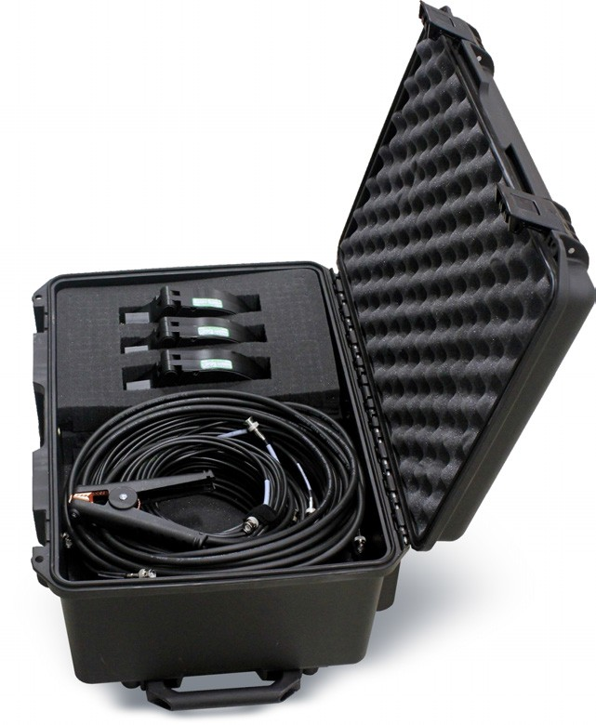
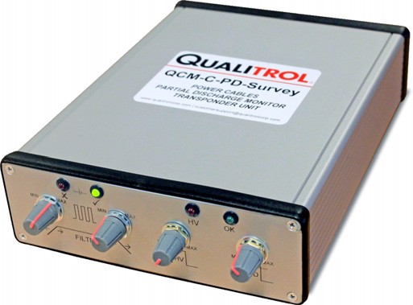
Why QUALITROL Expert diagnostic and testing services?
- 25년 이상의 경력의 PD 모니터링 시스템과 세계 각국의 유틸리티를 서비스 제공
세계 각국의 기술력을 조속하게 회전 시킬 수 있음
- 유용하게 쓰일 수 있는 길어진 서비스 계약 기간
- 복합적인 제품의 통합은 결과물의 정확성과 작업자의 자신감을 상승시킨다
정확도가 높은 PD 감지와 파워 케이블을 위한 위치측정 시스템
PD 측정 조사 중에는 건강과 안전을 주안점을 둔다.
●
●
●
●
●
●
System overview
Sensors
HFCT 센서는 케이블 절연안쪽의 PD pulse로부터 고주파수신호를 일으키는 것을 감지하고 추후 분석을 위해 데이터 획득장치에 보낸다. TEV 센서는 코로나와 surface discharge 를 감지하는데 쓰인다. 코로나와 surface discharge로부터 절연 안쪽의 PD 움직임을 구별할 수 있다.
●
Data Acquisition Unit
DAU는 센서로 부터 신호를 잡을 수 있으며 간섭을 거부하기 위한 noise gating과 filtering 응용한다. 디지털화 된 고주파 pulse는 추후 분석을 위한 분석시스템에 보낸다.
●
Analysis System
고주파신호가 PD 신호 인지 아닌지 PD 분석시스템은 알 수 있다. 추이 분석을 위한 파라미터과와 함께 모든 PD 신호를 저장할 수 있다. PD 분석 시스템은 또한 총 케이블 길이의 0.2에서 1%미만의 정확성으로 케이블 사이에서의 고장 위치 알 수 있다.
●
Transponder
트렌스폰더는 긴케이블 (3 km(1.8miles)이상) PD 위치측정을 하는데에 사용된다. 시스템을 위해 단순비교를 하기 위해
실제 PD신호을 받은 후에 되돌아 오는 Pulse를 주입한다.
●
Transponder
PD analysis system (installed in Laptop)
Accessories kit
www.qualitrolcorp.com

Slide 4

QCM-C-PDP Portable partial discharge monitor for cables
Software overview
Data storage
장치에 더하여 테스트에 관한 모든 정보와 분석된 결과는 데이터 베이스에 저장된다. 그래서 테스트 파일들을 잃어버린다는 문제를 가질 필요 없이 시스템을 사용하여 데이터를 복원시킬 수 있다. 데이터는 쉽게 내보내고 가져오기를 할 수 있다.
●
Self testing
●
시스템 내부 회로가 올바르게 작동하는지 확인하는 자가진단 기능이 있다.
Offline calibration
Picocoulombs(pC) 값은 별도의 센서 교정이 필요하다. 소프트웨어에서는 정확한 pC 값을 표시하기 위한 Offline 교정 기능을 제공한다.
●
Return time measurement
케이블내 정확한 PD 발생지점 탐침을 위해서는 pulse 의 케이블내 트래블링 타임 측정이 중요하다. 소프트웨어는 사용자가 트랜스폰더를 사용하여 pulse의 돌아오는 시간을 기록하게 할 수 있다.
●
Denoising
소프트웨어는 자동으로 잡음을 없애고 필터링을 실행한다. 기록된 데이터는 Expert Analysis 섹션에 의해 추후 분석을 위해 데이터베이스 안에서 저장 되어진다.
●
Expert Analysis
저장을 마친 데이터는 분석되어지고 모든 PD의 움직임이 여러가지 카테고리들로 분류된다. Trend plots, maximum, average 및 pulse count phase resolved cumulative distributions, pulse shapes, localization pulse, PD localization mapping and 3D plots를 각 채널별로 모니터링 할 수 있다.
●
Reporting
●
Expert Analysis 후에 아래항목들을 레포팅 할 수 있다.

Test Information
Plots for each channel
Trend plot of each channel versus external sensor
Maximum, average and pulse count phase resolved
distributions of each channel versus external sensor
3D plot of phase, magnitude and acquisition Index
Plots for each category of each channel
Trend plot


Maximum, average and pulse count phase resolved distributions of each channel versus external sensor
Pulse shape of category and simultaneous pulses on other channels
Localization pulse
PD localization mapping
3D plot of phase, magnitude and acquisition index









측정 방식
시스템은 모든 종류의 HV/MV 케이블 에서 PD위치를 감지 할 수 있다.
●
XLPE, EPR, PVC, PILC, etc. cable
Single core and multi core cable
Cables of any length or any number of joints
●
●
●
- PD 측정은 접지 라인에 HFCT 와 TEV 센서를 체결하여 측정한다. 고주파 신호 감지는 활선상태에서 실시간으로 사용자들이 부분방전과 관련된 패턴신호를 신호를 찾아내는 것을 가능하게 한다.
- Expert analysis 시스템은 PD 발생횟수와 크기를 기준으로 PD 주의 레벨을 제공해준다. 또한 노이즈와 외부방전을 구별해 낼 수 있다. 예) 코로나, 표면방전, 스위치기어 PD 등
- TDR(Time Domain Reflectometry) 알고리즘은 케이블 길이의 0.2% ~ 1% 미만의 정확도로 정확한 PD위치를 찾아낼 수 있다.
- 트렌스폰더는 긴 케이블(3km 보다 긴)에서도 정확한 발생지점 탐지를 할 수 있도록 케이블 반대편 단말에 설치하여 사용한다.
●
●
●

Slide 5

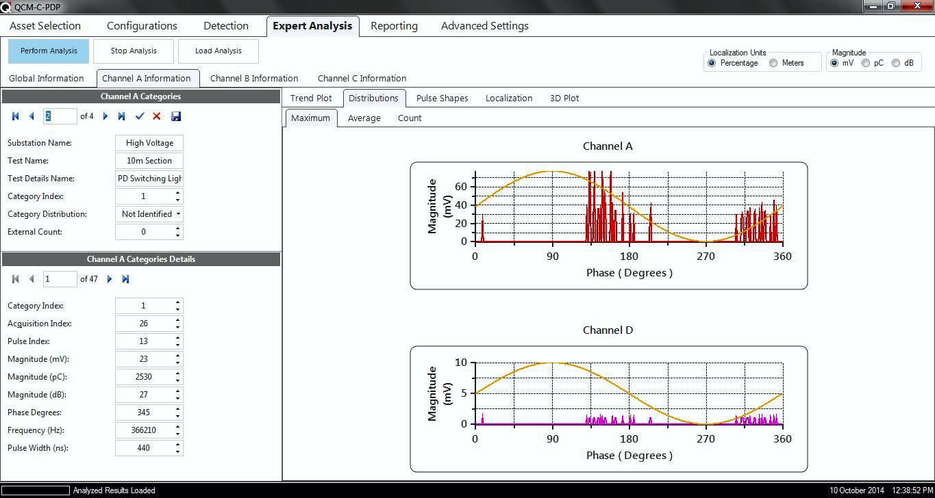
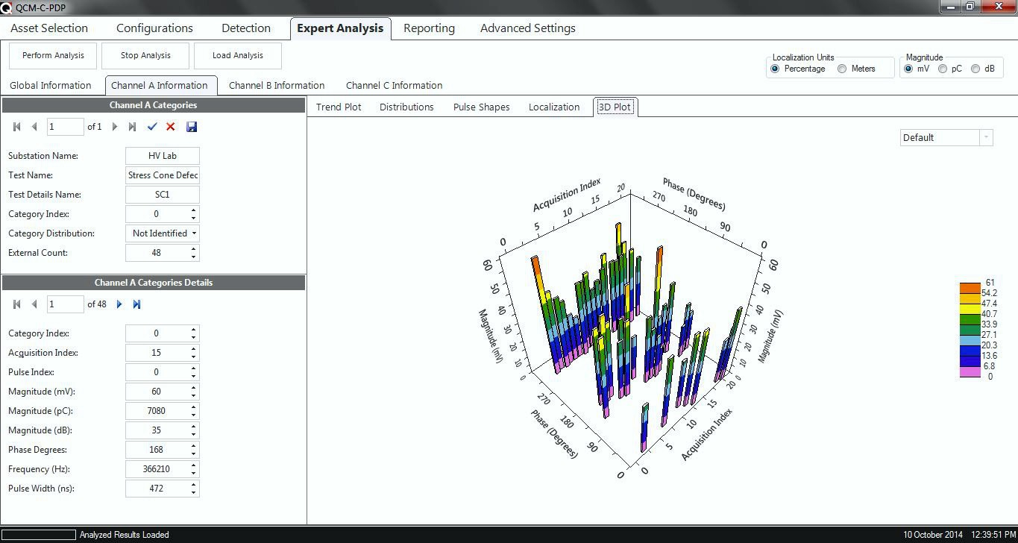

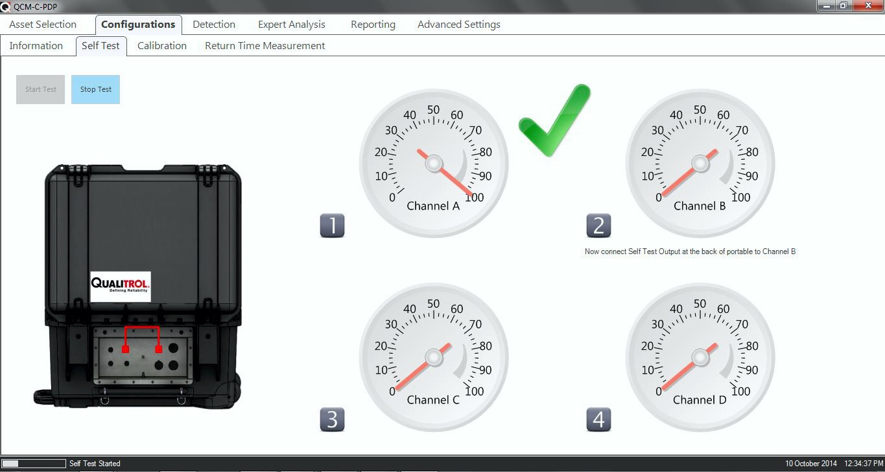
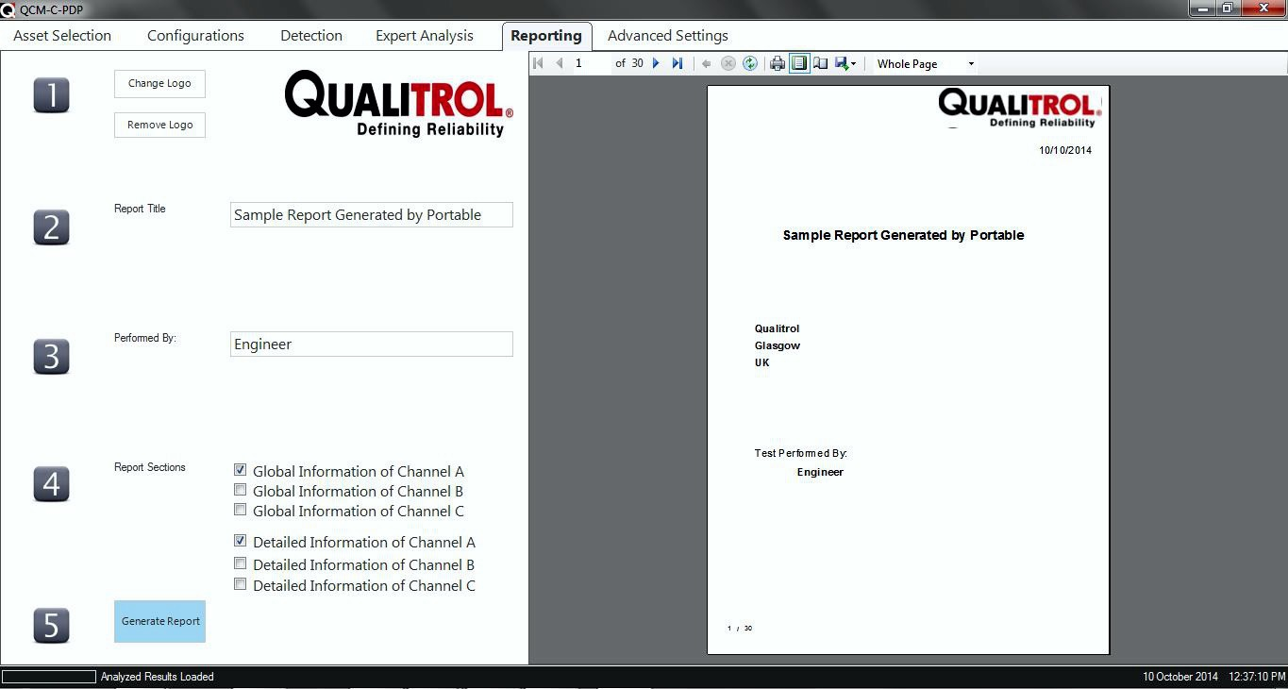

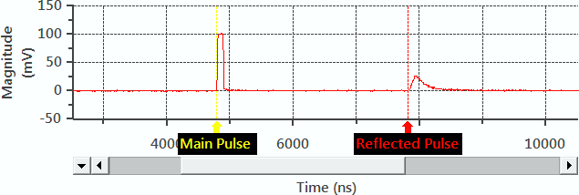
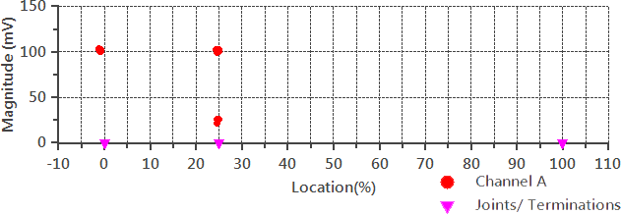

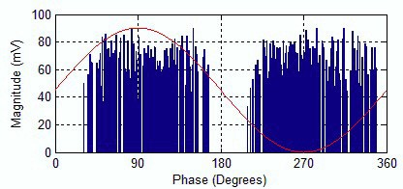
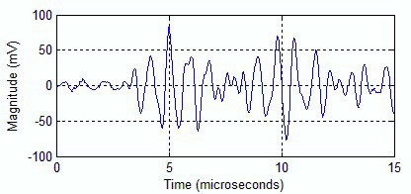
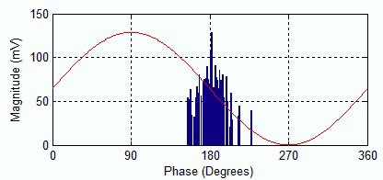
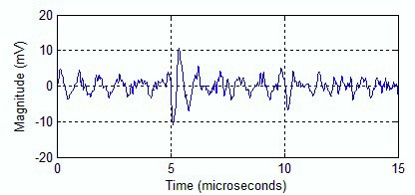
Case studies / examples
Expert Analysis
Expert Analysis
Self test
Reporting
PD location pulse
PD localization map
Extracted noise pulse
Extracted noise pulse
Extracted PD pulse
Extracted PD pulse
www.qualitrolcorp.com

Slide 6



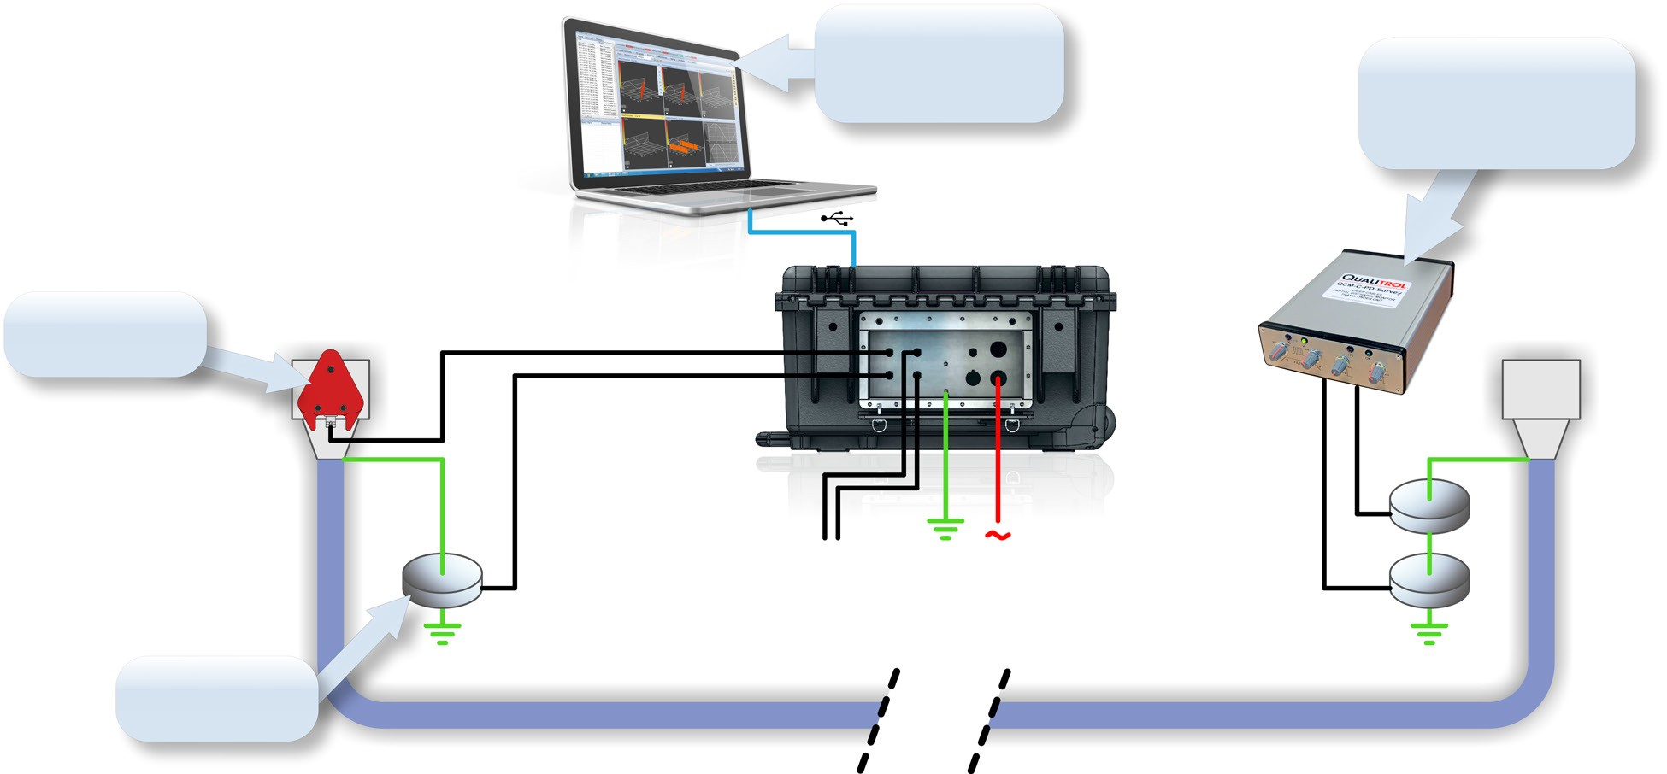

QCM-C-PDP Portable partial discharge monitor for cables
System components
System
Accessories
Item | Quantity
4 channel portable system (Integrated with hardware filters, protection, acquisition, power supply and synchronization) | 1
Item | Quantity
10m coaxial cables | 4
Power cable | 1
Earth cable | 1
High Frequency Current Transformers | 3
Noise antenna | 1
Laptop, with installed software | 1
Accessory case | 1
Options
Item | Quantity
pC calibrator | 1
Transponder (needed when cable lengths are greater than 5 km) | 1
HFCT (set of 2) | 1
Coaxial cables | 2
Outline Of QCM-C-PDP System Components
USB link to laptop
to acquire data, analyze and generate reports
Transponder receives small PD pulses from one HFCT and injects a high magnitude pulse back into the cable
TEV sensor
to detect external discharges
Other 2 HFCTs
Earth AC
supply
HFCT sensor to detect cable
internal discharges
L o n g l e n g t h o f p o w e r c a b l e

Slide 7
TECHNICAL SPECIFICATIONS
C-PDP system | Voltage range | 90 to 264 V AC; 47 to 63 Hz
 | Supply power | 70 W
 | Input | 4 channels (can take output from HFCT, TEV, noise antenna)
 | Surge protection | > 90V
 | Sampling rate | 125 MS/s
Transponder | Input | 1 Channel (captured PD pulse >10 mV from HFCT)
 | Output | 2 outputs: 1 - HV pulse 180 V (out into HFCT). 2 - trigger pulse 5 V
 | Modes of operation | Free running mode and trigger mode
 | Power | Rechargeable battery, runs for 8 hours
HFCT sensors | Mounting | Clamped around cable earth
 | Output | Coaxial analog output (BNC type)
 | Bandwidth | 200 kHz - 15 MHz
 | Sensitivity | up to 10 mV/mA
TEV sensors | Mounting | Magnetically attached to metal clad
 | Output | Coaxial analog output (BNC type)
 | Bandwidth | 1 MHz - 50 MHZ
 | Sensitivity | Up to 100 mV/V
Noise sensor | RF antenna | 100 - 3000 MHZ
HV testing | Compatible | Ability to monitor and record PD during testing
Environmental | Ambient operating temperature | -25° to +55° C [-13° to +131° F]
 | Storage temperature | -25° to +85° C [-13° to +185° F]
 | Humidity | 5 - 95% non-condensing
 | Enclosure rating | IP66 when closed
 | Seismic | IEEE C37.98 (Seismic Testing of Relays)
 | Environmental test compliance | BS EN 60068-2-2 BS EN 60068-2-1 BS EN 60068-2-78
 | Vibration test compliance | BS EN 68-2-6 BS EN 68-2-27 BS EN 68-2-29
Immunity | EMC test compliance | Confirms to relevant specifications for monitoring / control equipment in HV substations.
 | Others | EMI / RFI immunity
Optional | Calibrator | Calibration can be supplied to perform offline pC calibration
 | Sync unit | External sync unit can be used to synchronize the system to external trigger
Mechanical | Dimensions | 800 mm x 600 mm x 350 mm [31.5” x 23.6” x 13.8”]
 | Weight | Main unit:15 kg [33 lbs] Accessory box:16 kg [35.3 lbs]
www.qualitrolcorp.com

Slide 8
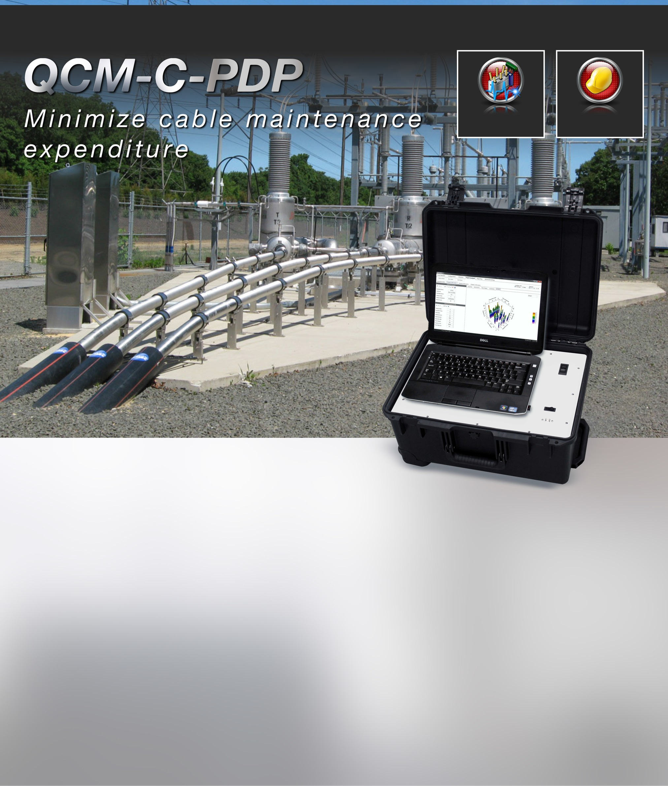


QCM-C-PDP Portable partial discharge monitor for cables
●
Online PD measurement at power cables without disrupting plants / facilities - offline factory testing
●
PD measurement and analysis with total confidence
●
Excellent interference immunity for PD measurement under difficult conditions
●
Unbiased diagnosis and assessment of critical power cables
●
Expert consulting services during acceptance testing and maintenance planning are available
●
Highest level of reliability of PD inspection
●
Highly accurate fault location and PD severity analysis
●
Overall insulation health assessment and extension of life time of power cable
●
Power cables are not exposed to higher voltage stresses
●
Implementation of efficient condition based maintenance strategies
About QUALITROL®
Established in 1945, with continual improvement at the core of our business, QUALITROL® provides smart utility asset condition monitoring across the globe. We are the largest and most trusted global leader for partial discharge monitoring, asset protection equipment and information products across generation, transmission and distribution. At QUALITROL® we are redefining condition monitoring technology for Electric utilities assets.
©2013 QUALITROL® Company LLC, an ISO 9001 system certified company. QUALITROL is a registered trademark and OTIWTI is a trademark of QUALITROL® Company LLC. All trademarks are properties of their respective companies, as noted herein. All rights reserved. Information subject to change without notice. PD-D27-14L-02E.
Email: info@qualitrolcorp.com
www.qualitrolcorp.com

